Slide 1
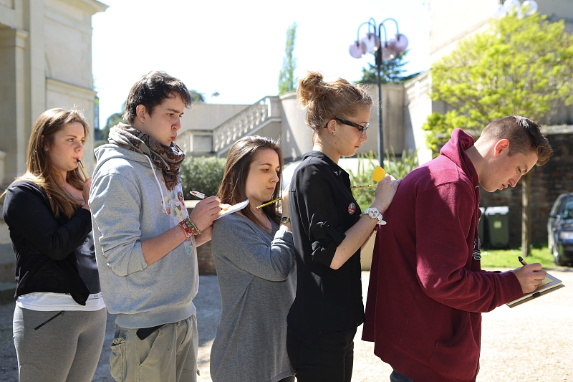
Connaissez-vous
Bretagne Orientation ?
Copyright-Charles-Crie-Région-Bretagne

Slide 2

Bretagne Orientation
C’est le nom du service public d’information et d’aide à l’orientation en Bretagne
Pour qui ?
Toutes Les Bretonnes et tous les Bretons, à partir du collège et tout au long de leur carrière
Pour quoi faire ?
Les informer et les accompagner dans leurs projets d’orientation et la construction de leurs parcours scolaire et professionnel

Slide 3

Bretagne Orientation :
Comment ?
La Région Bretagne anime et coordonne un réseau de plusieurs structures, composées de professionnels et professionnelles, spécialistes de l’orientation scolaire et/ou professionnelle.

Slide 4


























Le réseau du Service public régional de l’orientation

Slide 5
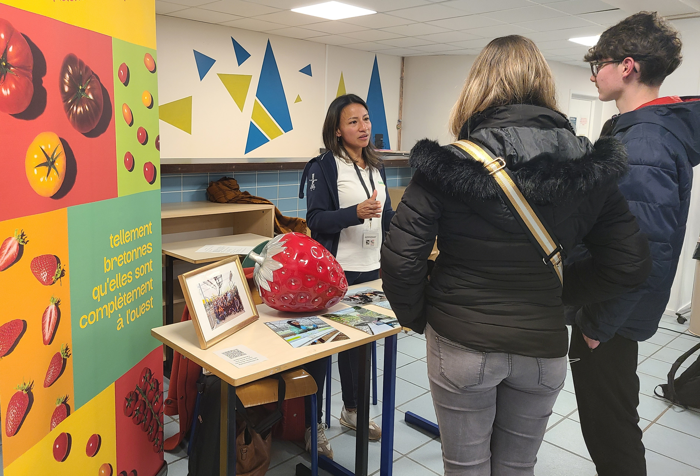
Bretagne Orientation
Comment ?
La Région Bretagne déploie avec ses partenaires des espaces information et orientation lors des forums métiers, emploi, des salons post-bac… pour répondre aux questions des publics.
Copyright-CD-Région-Bretagne

Slide 6
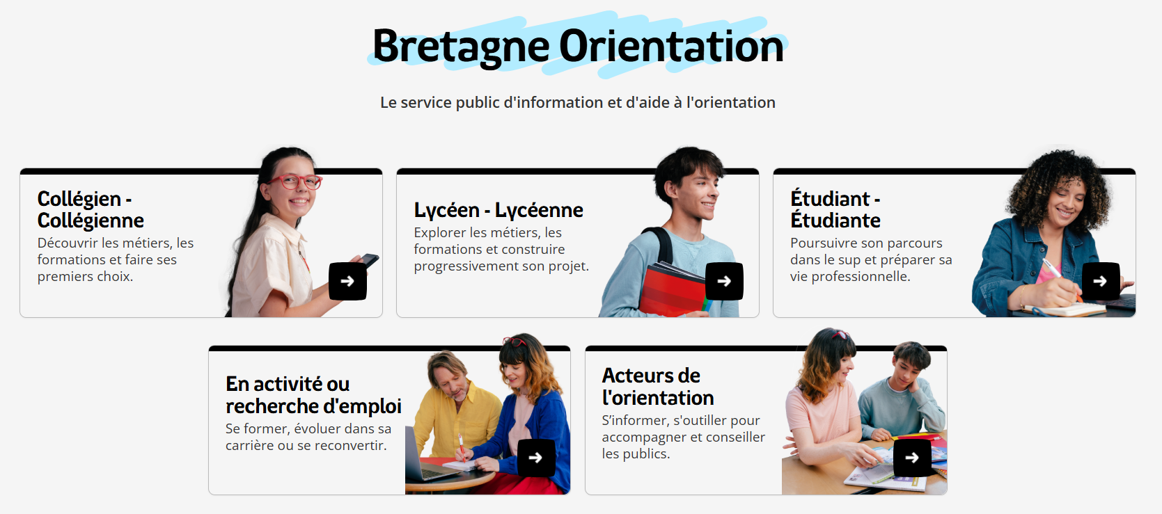
Bretagne Orientation
Comment ?
La Région Bretagne propose un site orientation.bretagne.bzh avec une entrée par profils pour accéder rapidement à l’information souhaitée.

Slide 7
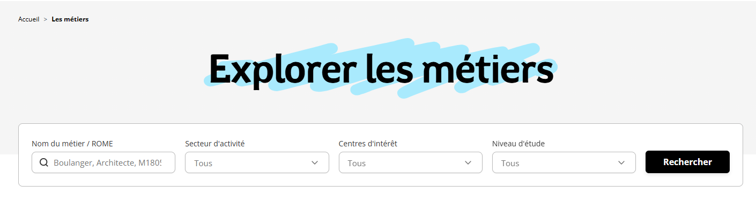
Orientation.bretagne.bzh
Besoin d’infos sur les métiers ?
La rubrique « Métiers » permet 4 recherches possibles :
Nom du métier
Secteur d’activité
Centre d’intérêt
Niveau d’étude

Slide 8
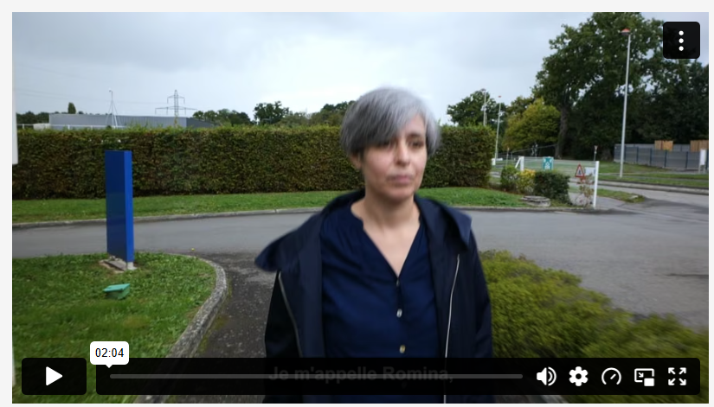
Orientation.bretagne.bzh
Besoin d’infos sur les métiers ?
Chaque fiche « Métier » présente 5 thématiques :
Le métier en détail
Quelles compétences
Quelles formations
Les évolutions possibles
Pour aller plus loin
Elle peut aussi être complétée par :
Une vidéo
Un portrait d’une hackeuse éthique
Un FOCUS « La cybersécurité en Bretagne »
Experte en sécurité informatique

Slide 9
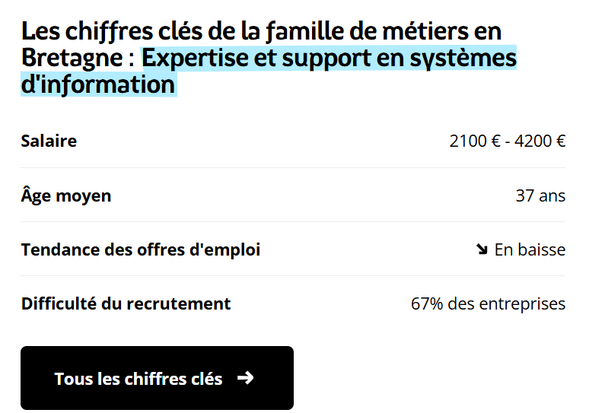
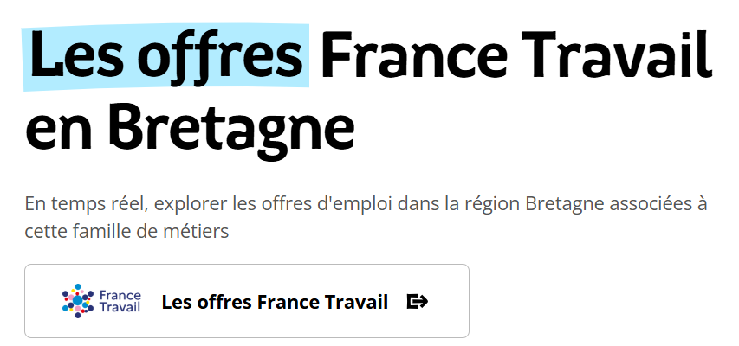
Orientation.bretagne.bzh
Besoin d’infos sur les métiers ?
Chaque fiche « Métier » donne l’information socio-économique du secteur en Bretagne…
…et les offres d’emploi correspondantes.

Slide 10
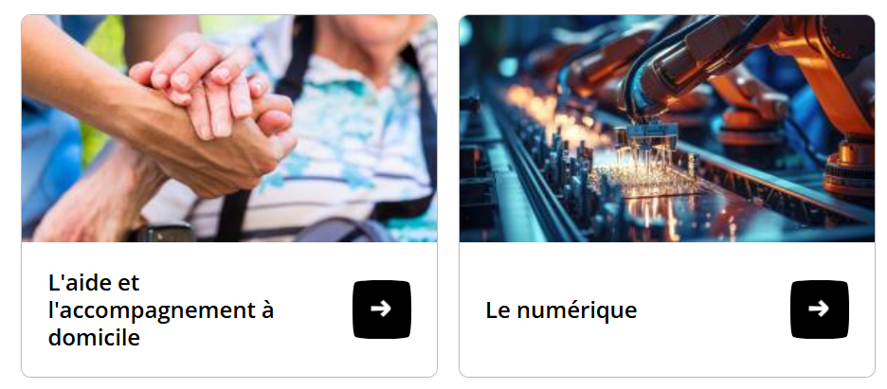
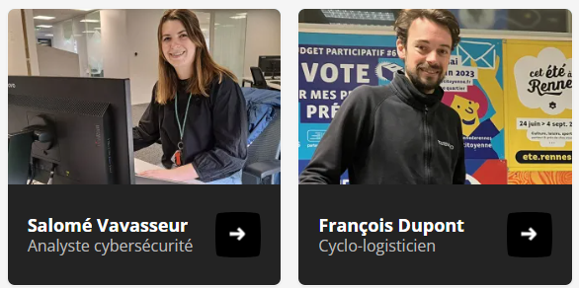
Orientation.bretagne.bzh
Besoin d’infos sur les métiers ?
FOCUS sur les secteurs en Bretagne
La rubrique « Métiers » permet 4 recherches possibles :
Nom du métier
Secteur d’activité
Centre d’intérêt
Niveau d’étude
Nos portraits et témoignages

Slide 11

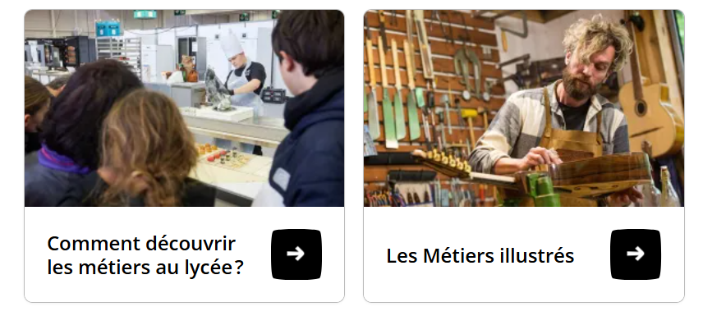
Orientation.bretagne.bzh
Besoin d’infos sur les métiers ?
Trouver un stage
Les articles pour approfondir

Slide 12
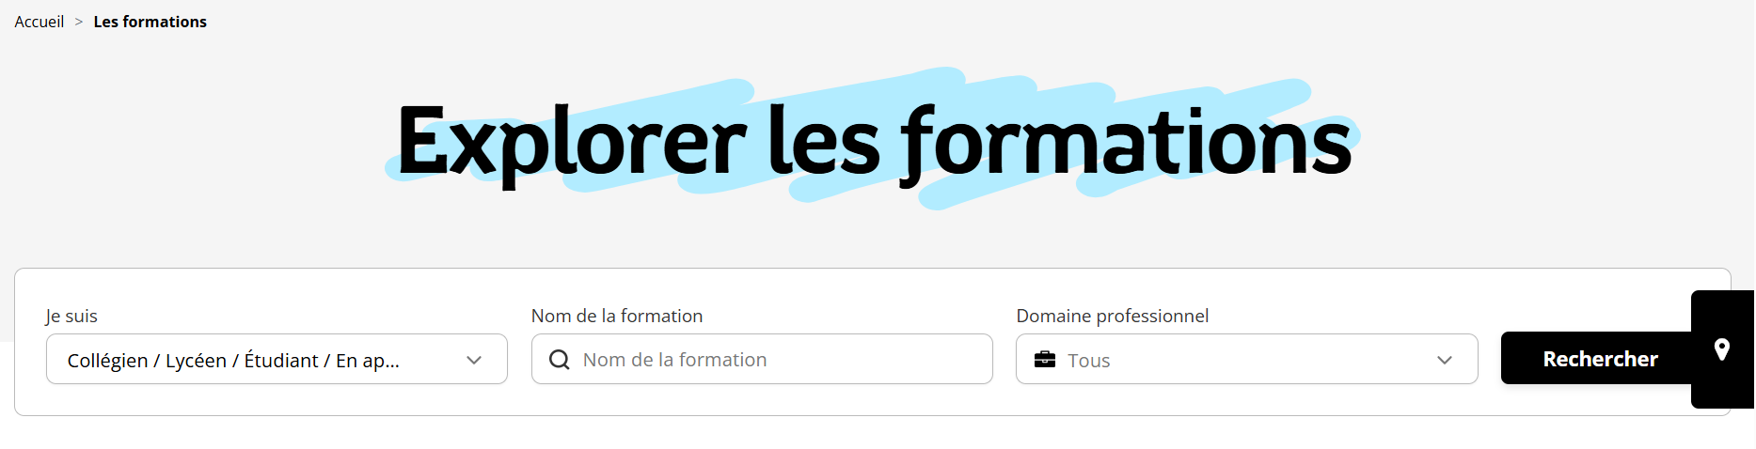
Orientation.bretagne.bzh
Besoin d’infos sur les formations en Bretagne ?
La rubrique « Formations » permet plusieurs recherches possibles :
Par profil
Par nom de la formation
Par niveau d’étude
Par localisation
Par statut de l’établissement

Slide 13
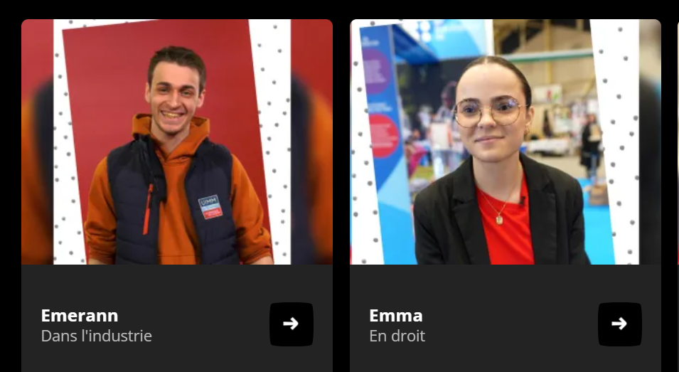
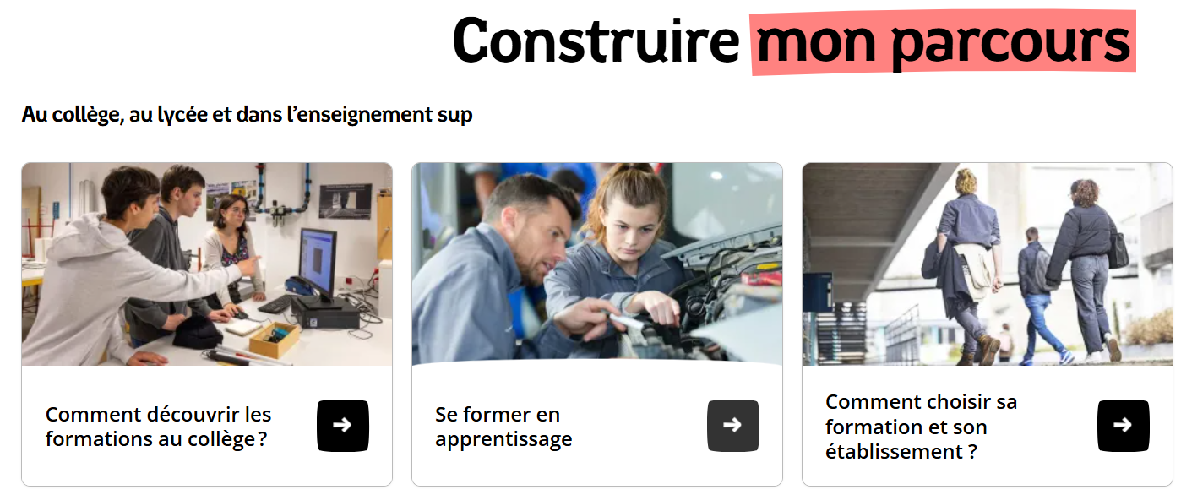
Orientation.bretagne.bzh
Besoin d’infos sur les formations en Bretagne ?
Des dossiers complets
La rubrique « Métiers » permet 4 recherches possibles :
Nom du métier
Secteur d’activité
Centre d’intérêt
Niveau d’étude
Nos portraits et témoignages

Slide 14
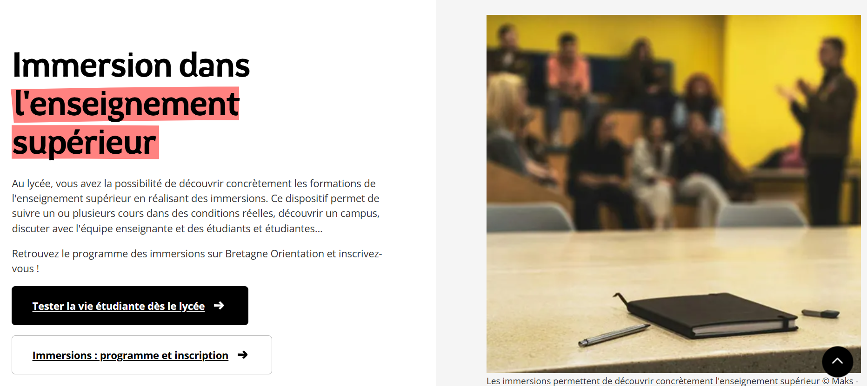

Orientation.bretagne.bzh
Besoin d’infos sur les formations en Bretagne ?
La rubrique « Stages » permet d’accéder au catalogue des immersions proposées par BRIO aux lycéens et lycéennes pour découvrir concrètement les formations de l’enseignement supérieur.

Slide 15

Orientation.bretagne.bzh
Besoin d’infos pour les acteurs de l’orientation ?
7 thématiques disponibles :
Accompagner vos publics / Connaitre l’offre de formation
Boîte à outils des pros / Sécuriser les parcours, persévérance des jeunes
Connaître l’écosystème de l’orientation / Explorer les métiers
BRIO, du lycée à l’enseignement supérieur

Slide 16
Contact orientation@bretagne.bzh

